Slide 1


Slide 2





Slide 3


Tổ chức sinh nhật

Slide 4


Chơi game trên quiz

Slide 5
Chơi game trên quiz

Slide 6
Chơi game trên quiz

Slide 7
Chơi game trên quiz

Slide 8
Chơi game trên quiz

Slide 9
Chơi game trên quiz

Slide 10
Chơi game trên quiz

Slide 11
Chơi game trên quiz

Slide 12
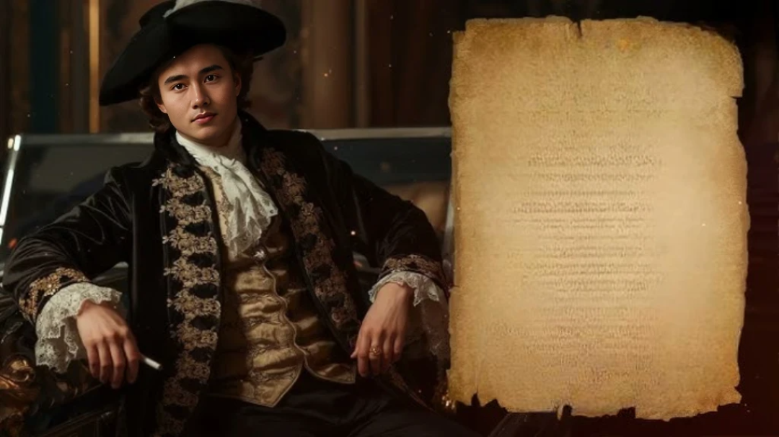
Quốc tế phòng chống tự tử
"Thay đổi câu chuyện về tự tử”
(Changing the Narrative on Suicide)
Hướng dẫn cách phòng chống tự tự
Q&A

Slide 13
Anh Trai Say Bye

Slide 14
The end

Slide 16


